Slide 1


جامعة بنها
كلية التربية الرياضية
قسم التدريب الرياضي وعلوم الحركة
مادة / مبادئ وأسس تدريب الناشئين
محاضرة / التدريب الزائد واحتراق الناشئ
شعبة تدريب
إعداد
قسم التدريب الرياضي وعلوم الحركة

Slide 2
التدريب الزائد واحتراق الناشئ :
مفهوم التدريب الزائد :
يعني التدريب الزائد over _ Training زيادة الحمل الكلى الذي يؤدية الناشئ اثناء التدريب والحياة اليومية ( الواجبات المدرسية – متطلبات الحياة الأخرى.... ) عن مستوى قدرتة على أداء الحمل.
اسباب حوث ظاهرة التدريب الزائدة واثرة على هبوط مستوى الناشئ .
زيادة كبيرة لضغوط حمل التدريب.
استمرار الزيادة الكبيرة لحمل التدريب فترة طويلة.
عدم مقدرة الناشئ على التكيف مع ضغوط حمل التدريب.
هبوط في مستوى أداء الحمل اثناء التدريب.
هبوط في مستوى أداء الحمل اثناء التدريب.

Slide 3
ومن الأهمية ان نفرق بين التدريب الزائد over Training والحمل الزائد over load فالحمل الزائد يمثل ظاهرة صحية تتأسس على التخطيط الجيد لحجم . وشدة التدريب ، واحيانا يسمي بالحمل الاقصي maximum load ويعني الحمل الذي يصل الي حدود المستوي الفعلي لامكانات الرياضي الوظيفية التي تسمح به حالته التدريبة بالكامل ، ولكنة لا يتجاوز إمكانات علي التكيف ، وإذا حدث عدم تقدم في مستوي الأداء يكون تغيره قصيرة يحدث بعدها التحسن ، بعكس التدريب الزائد الذي يتضمن هبوط أو عدم تقدم المستوي لفترة طويلة

Slide 4
مفهوم احتراق الناشئ في الرياضة :
يعني الاحتراق burnout حالة الانتهاك البدني والنفسي والتي تصيب الناشئ نتيجة الزيادة المبالغ فيها في حمل التدريب من حيث الكم والشدة ، ونتيجة لزيادة الضغوط النفسية الناتجة عن الاهتمام الزائد بالمكافأة والفوز ،وتعرض الناشئ للكثير من خبرات الفشل، بحيث تصبح ممارسة الرياضة مصدر الإحباط بدلا من الاستمتاع، والقلق بدلا من التحدي ، والخوف من الفشل بدلا من الرغبة في النجاح
فظاهرة الاحتراق ترتبط أكثر بالعديد من المشاعر والاستجابات النفسية للناشئ نحو نفسة والاخرين وعملية التدريب ككل ، وتنتهي عادة بحالة من الاحباط النفسي تؤدي إلي انسحاب الناشئ أو عزوفة عن ممارسة الرياضة

Slide 5
وظاهرة احتراق الناشئ في الرياضة تعني أيضا فقدان الرياضة لناشئي أو نجم متألق انسحب من الرياضة بالرغم من امتلاك لمقومات النجاح والتفوق البدني والمهاري، ولكنة افتقد الي الحماس ودافع المنافسة والرغبة في مواصلة التدريب والنجاح
مثال :
كانت اللاعبة الأمريكية ' لوري كاستن ' التي تبلغ من العمر ١٢ سنة المصنفة الثانية في بطولة أمريكا للتنس ، وعندما بلغت من العمر ١٥ سنة انسحبت من ميدان المنافسة لهذة الرياضة التي كانت محببة إليها .
وبسؤال هذه البطلة الواعدة في هذا العمر عن اسباب انسحابها من استكمال رحلة التدريب يرجع إلى الأسباب التالية :
إن ضغوط حمل التدريب اكثر من قدراتها البدنية ولم تستطع التكيف معها.

Slide 6
أن الضغوط النفسية من قبل الأسرة والمدرب والمجتمع حول أهمية الفوز وقيمة المكافأة ... الخ ، أصبحت مصدرا التوتر والقلق الكبيرين.
أدركت ان الفوز الكبير المنتظر لايستحق تحمل الجهد البدني والعناء النفسي، لذلك فضلت الانسحاب من الرياضة للتخلص من مصادر التوتر والقلق.
إن هذة القصة للاعتزال المبكر لهذه اللاعبة ، وعدم استكمالها رحلة التدريب وصعود هرم البطولة نتيجة عدم مقدرتها على تحمل ضغوط حمل التدريب التي تفوق مقدرتها البيولوجية والنفسية تعبر بوضوح عن ظاهرة احتراق الرياضي، تلك الظاهرة التي تتكرر كثيراً، ويتوقع ان تزداد في المستقبل مع زيادة ضغوط التدريب الرياضي وزيادة متطلباته من حيث الوقت والجهد والمكافآت ..... الخ .

Slide 7
ضغوط التدريب وتأثيرها في حدوث التدريب الزائد أو احتراق
يرتبط الاحتراق بدرجة كبيرة بضغوط التدريب الزائد وهو يعتبر ناتجا للتدريب الزائد عندما يستمر فترة طويلة
ويوضح الشكل التالي الفرق بين اسباب حدوث التدريب الزائد والاختراق
حيث يتضح أن كلا منهما نتيجة ضغوط التدريب ولكن التدريب الزائد يكون نتيجة زيادة تأثير حمل التدريب training load , بينما الاحتراق يكون نتيجة كيف يفسر الرياضة معني الآثار السلبية الناتجة عن هذا الضغوط

Slide 8
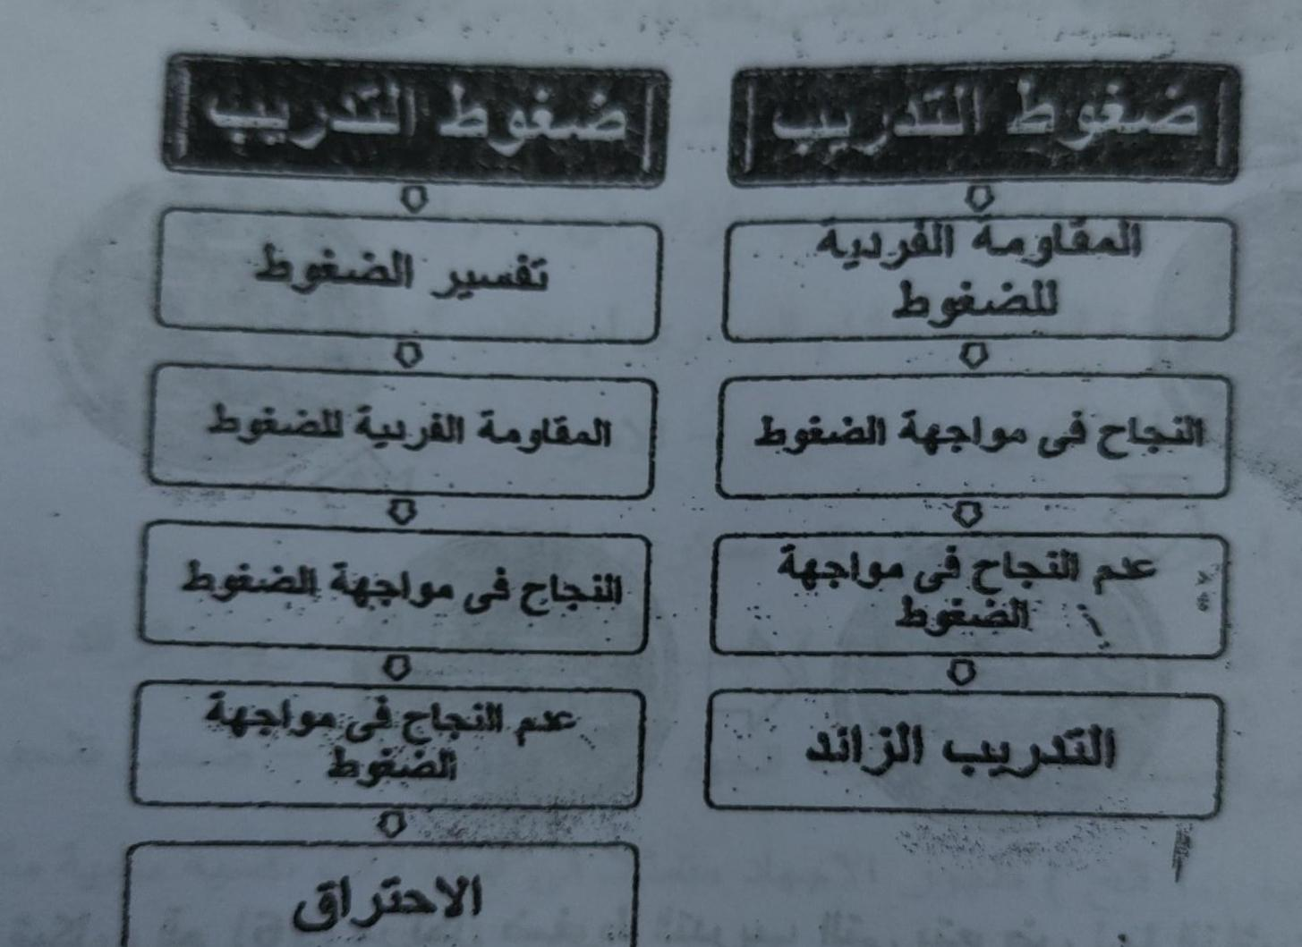
شكل يوضح اثر ضغوط التدريب على كل من التدريب الزائد والاحتراق الناشئ
وتجدر الإشارة إلي أن الاحتراق يمثل مرحلة من سوء تكيف الناشئ مع ضغوط التدريب يسبقها شعور بالجهاد الانفعالي الزائد الناتج عن ضغوط التدريب وتنتهي بالانسحاب من الرياضة

Slide 9

مراحل ضغوط التدريب المؤدية إلي احتراق الناشئ

Slide 10
يوضح الشكل السابق دورة الاحتراق للناشئ الرياضي حيث يتضمن المراحل التاليه :
١- هبوط مستوي الناشئ في أداء حمل التدريب أو عند أداء اختبارات الأداء أو المنافسه ، ويكون ذلك عادة نتيجه التدريب الزائد ، وان ضغوط حمل التدريب تزيد عن امكانات الناشئ البدنيه والوظيفية.
٢- عندما يدرك الناشئ هبوط مستواة سواء بالرغم من عطائه في التدريب ، فإنه يحاول أن يعوض ذلك بالمزيد من التدريب وبذل الجهد املاً في تطوير مستواة نحو الافضل تحت تشجيع من المدرب والاسرة.
٣- يحدث استمرار في هبوط مستوي الناشئ نظرا لان المزيد من الجهد والتدريب يضاعف من زيادة الحمل الذي يفوق طاقة الناشئ.
٤- يبدأ ادراك الناشئ للاثار السلبيه للتدريب الزائد في تساولات مثل :
- ماقيمه المجهود وفائده التدريب مادام المستوي لم يتقدم؟
- كيف يواجه ضغوط الاخرين ( المدرب- الاسره - الزملاء ) وخاصة انهم يقيمونه علي اساس مدي نجاحه ومستوي ادائه ؟

Slide 11
٥- يحدث نتيجة التفسير ( الادراك ) السلبي لاعراض التدريب الزائد من حيث ( انخفاض المستوي - عدم قيمة الجهد - نقص المكافأه - ضعف تشجيع الاسره والمدرب...الخ ) ظهور الاجهاد متمثلا في استجابات نفسيه سلبية مثل الانهاك الذهني والانفعالي وزياده الخوف من الفشل وزيادة القلق ، ضعف الثقة بالنفس ، نقص تقدير الذات ، سهولة الغضب أو العدوان ، عدم الاهتمام ، الاتصال السلبي مع المدرب والزملاء .
6_ عندما يستمر التدريب الزائد،وتزداد الاستجابات النفسية السلبية ، ويمتلك الناشئ التفكير السلبي وعدم القدرة علي مقاومة ... ويستمر دلك لفترة طويلة يصبح الناشئ معرضا للمزيد من الانهاك البدني والذهني والانفعالي اي الاحتراق

Slide 12
اسباب حدوث ظاهرة احتراق الناشئ في الرياضة
بداية التدريب والمنافسات في عمر مبكر
تشهد السنوات الحالية فترة طفرة زيادة إشراك الناشئ الصغير في برامج التدريب والمنافسات ، وأصبح من المعتاد ملاحظة مشاركة الاطفال الصغار في برامج التدريب والمنافسة ، وأصبح من المعتاد ملاحظة مشاركة الاطفال الصغار في برامج التدريب ، وربما المشاركة في مسابقات تنافسية في رياضات عديدة تحت مسميات عديدة مثل مسابقات البراعم .
وتشير الدلائل إلي أن الناشئ الصغير يكون عرضة للاحتراق ، نظرا لأن ضغوط التدريب عادة ما تفوق امكاناتة البدنية وخاصة إذا لم يتدرب هذا الناشئ الصغير تحت إشراف تربوي

Slide 13
2 - الارتفاع الكبير لحمل التدريب
تشهد برامج التدريب للناشئين زيادة كبيرة في الاحمال التدريبية لا تتناسب مع المرحلة العمرية أو النمو البدني و البيولوجي الناشئ ، ويتضح ذلك من خلال تدريب بعض الناشئين لأكثر من مرة في اليوم ، وقد يستمر التدريب علي مدار السنة كلها ،ان فترة التوقف عن التدريب تكون صغيرة جدا
كذلك قد يبدي الناشئ التدريب في عمر متأخر ويحاول تعويض ما فقدة من خلال زيادة كمية الممارسة أو التدريب الشاق لتحقيق الأهداف .

Slide 14
وعندما يزداد حمل التدريب علي حساب فترات الراحة المناسبة التي تسمح باستعادة الاستشفاء واستجماع القوي فإن ذلك يؤدي إلي شعور الناشئ يالاجهاد والألم ، إضافة إلي الشعور بالملل نتيجة التكرار الكثير وعدم التنوع ، فضلا عن عدم اخذ فترات الراحة الكافية ،وبالتالي يستمر الناشئ في التدريب بالرغم من شعور بالتعب ، مما يؤدي إلي عدم مقدرة علي التكيف مع أحمال التدريب ، ظهور أعراض التدريب الزائد وما يتبعة من آثار سلبيه تؤدي إلي احتراق الناشئ

Slide 15
3 - خبرات الفشل
أن الناشئ في سنوات التشكيل والتكوين يحتاج الي قيادة واعية تتفهم مشكلاتة وحاجات الفردية لتطوير اتجاهاتة الإيجابية نحو نفسة والرياضة التي يمارسها ، ومن المهم عدم تعرض الناشئ لخبرات فشل تكون سبب الرئيسي وراء زيادة التوتر النفسي والعزوف عن ممارسة التدريب ، وبالتالي يجب تدعيم خبرات النجاح الناشئ في بداية ممارسة التدريب الرياضي من خلال مراعاة عدد من النقاط الهامة ومنها
_ضرورة ملائمة البرامج التدريبية لقدرات واستعدادات الناشئ
_ مراعاة إدارات الأندية والأمور أن تكون ممارسة الناشئ للتدريب تحت إشراف مدرب تربوي متفهم لمتطلبات عمليات التدريب ومناسبتها لكل مرحلة عمرية

Slide 16
٤- الأهتمام الزائد بالنتائج :
يشعر الناشئ من خلال الاهتمام الزائد بالنتائج من المدرب والاسره والمجتمع والاصدقاء ، ان قيمته وتقديره يتحدد في ضوء مدي نجاحه او تحقيقة للمكسب في المنافسه.
ان الاعتماد علي النتائج وحدها في تقييم الناشئ بؤدي الي عدم تدعيم قيمه الذات الناشئ ، وربما يؤدي الي ضعف الثقه ، وزيادة الضغوط النفسيه الناتجة عن القلق والاحباط وعدم الثقة في النجاح حيث أن المنافسة غير مأمونة المكسي أو النجاح دائما للناشئ.
لذلك من الاهميه تشجيع الناشئ علي تقييم انجازه في ضوء اهداف الاداء الخاصة به في حدود قدراته ، وان يتم تشجيع الناشئ علي أن يبذل اقصي جهد لة بصرف النظر عن النتائج.

Slide 17
٥- عدم التوفيق بين متطلبات التدريب ومتطلبات الدراسة :
يتطلب النجاح في كل من التدريب الرياضي والجانب الدراسي المزيد من الوقت والجهد ، حيث ان الناشئ قد يعاني من الصراع في محاولة التوفيق بين كل متطلبات التدريب ومتطلبات الواجبات الدراسية ، وربما يتطلب الامر انجاز واجبات دراسية حتي وقت متأخر من الليل ، وقد يؤثر ذلك في زيادة التعب البدني من ناحية وزيادة القلق والخوف من الفشل في اي منهما من ناحية اخري ، ويؤدي ذلك الي زيادة الضغوط النفسية علي الناشئ ، ويتوقع ان تزداد هذه المشكله تعقيداً وخاصة عند اقتراب الامتحانات المدرسية او المنافسات الرياضية ، ومن ثم يصبح الناشئ في هذه الفتره عرضه للاحتراق ، لذلك يجب تخفيض الاحمال التدريبية خلال فترة الامتحانات ، حيث ان الجهد الذهني يحتاج الي جهد كبير تشارك فيه جميع أعضاء الجسم وأجهزته.

Slide 18
نتائج حدوث الاحتراق للناشئ في الرياضه :
تنتهي دورة الاحتراق عادة بواحدة من الاحتمالات الثلاثة التالية :
الانسحاب الكلي :
وفيه يترك الناشئ الرياضة كلياً ويعتبر الرياضة خبرة فشل ومصدراً للاحباط والتوتر .
٢- الانسحاب الجزئي :
وهو يتخد عدة اشكال منها ترك الرياضة التي يمارسها وممارسة رياضة اخري ، او الاستمرار في ممارسة نفس الرياضه استجابة للضغوط الخارجية من المدرب أو الأسره....الخ ، وبكن دون تفاعل نفسي ايجابي ودون التزام وحماس ، ومن ثم يستمر الهبوط في المستوي.

Slide 19
٣- النجاح في مواجهة خبرة الاحتراق السلبية:
وتتم نتيجة للاصرار علي معرفة نواحي النقص ، وتحويل خبرة الفشل الي طاقة نجاح ، وهنا يلعب المدرب دوراً هاماً في حدوث هذا الاحتمال من خلال معرفتة بأساليب الوقاية والعلاج ، مع الاخذ في الاعتبار ان الوقاية دائما.... من العلاج نظراً لان احتمالات النجاح في الخروج من خبرة الاحتراق السلبي تكون محدودة.

Slide 20

بالتوفيق للجميع

